Slide 1

Le frazioni
complementari
Mauro ha comperato una tavoletta di cioccolato.
E’ molto goloso e ne mangia un pezzetto ogni giorno.
Dopo qualche giorno questa è la situazione.
CIOCCOLATO RIMASTO

Slide 2

RISPONDI ALLE DOMANDE SUL QUADERNO
A quale frazione dell’intero corrisponde la parte mangiata da Martina?
A quale frazione corrisponde la parte rimasta?
Con quale frazione puoi indicare l’intero?
L’ intero (la tavoletta di cioccolata intera) è uguale a 3 + = 12
12 12
HO SCOPERTO
CHE …
Due frazioni che addizionate formano l’intero
si chiamano
FRAZIONI
COMPLEMENTARI

Slide 3
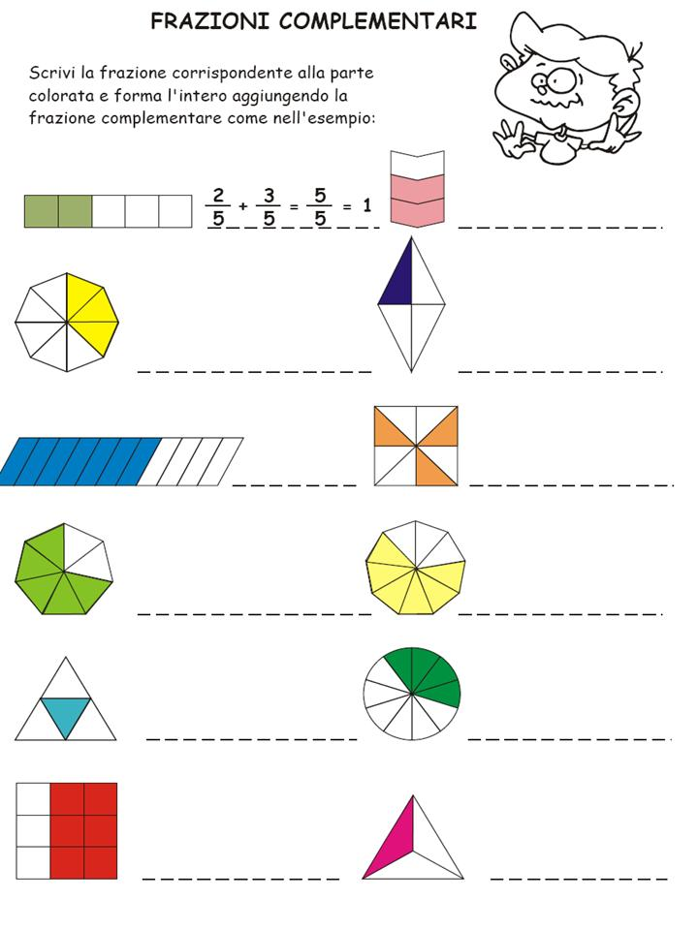

Slide 4

ADESSO TOCCA A VOI…
Rappresento e coloro sul quaderno la parte indicata dalla frazione.
Poi scrivo accanto la frazione che indica la parte complementare.
5
8
2
6
4
9
7
12
6
14
3
6

